Slide 1


DIRECCIÓN DE POST-GRADOS
TESIS PREVIA A LA OBTENCIÓN DEL TÍTULO DE MAGISTER EN PLANIFICACIÓN Y DIRECCIÓN ESTRATÉGICA
PLAN ESTRATÉGICO DE LA EMPRESA PÚBLICA: BANCO NACIONAL DE FOMENTO SUCURSAL CELICA
2014 - 2018
LIGIA MARIBEL ROMERO GRANDA
TUTOR: Dr. Giovanni Egas Orbe
SANGOLQUI 2014.

Slide 2
BREVE RESEÑA Y DESCRIPCIÓN DE LA EMPRESA PÚBLICA BNF - CELICA
Su creación data del 11 de Diciembre de 1974, 39 años de servicio al cantón.
Cuenta con dos dependencias el área comercial (atención a solicitudes de crédito) y el área operativa (prestación de servicios bancarios).
Atención al público de Lunes a Viernes en horario de 09h00 a 17H00 con 12 servidores públicos.
Su ubicación geográfica en las calles Manuela Cañizares y José Cuero y Caicedo.
Capacidad Tecnológica y Comunicacional: Plataforma COBIS, Intranet y sistema QUIPUX

Slide 3
ÁREA COMERCIAL
GERENTE COMERCIAL
OFICIALES DE CRÉDITO
ÁREA OPERATIVA
DELEGADO OPERATIVO
RESPONSABLE DE CAJA PRINCIPAL
BANCO NACIONAL DE FOMENTO
OFICIAL PRODUCTIVO
OFICIAL MICROCRÉDITO
SENIOR
CAJA 1
CAJA 2
BALCÓN DE SERVICIOS
ASISTENTE OPERATIVO
JUNIOR

Slide 4
PRINCIPALES NUDOS CRÍTICOS DETECTADOS
No contar con un cajero automático
No poseer local propio ni infraestructura física adecuada.
No poder emitir tarjetas de crédito a nivel nacional.

Slide 5
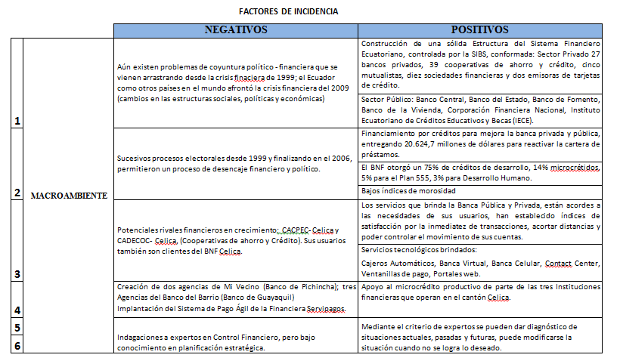
MATRIZ DE RESULTADOS DEL ANÁLISIS EXTERNO MACROAMBIENTE

Slide 6
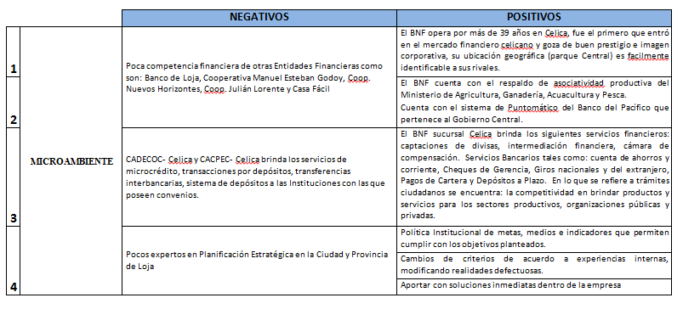
MATRIZ DE RESULTADOS DEL ANÁLISIS EXTERNO MICROAMBIENTE

Slide 7
MATRIZ DE RESULTADOS DEL ANÁLISIS INTERNO
 | Negativos | Positivos
1 | Excesivo centralismo del nivel macro-gerencial en las acciones de naturaleza focal y desconcentrada | Organigrama estructural de tipo vertical, interrelación entre departamentos administrativos
2 | No Contar con un Departamento Físico de Contabilidad. | Perfiles Operativos de acuerdo a las responsabilidades administrativas desempeñadas.
3 | Compra de suministros de Oficina desde la Matriz Quito | Sistemas comunicacionales e informáticos: Plataforma COBIS, Intranet BNF y Quipux
4 | La infraestructura está arrendada | Concesión de Préstamos de parte de Instituciones como el BID, CFN, CAF
5 | Posee los siguientes nudos críticos: no contar con cajero automático, no tener un sistema para emitir tarjetas de crédito | Área de Crédito evalúa la cartera y morosidad crediticia de los clientes a nivel nacional.
6 |  | Personal debidamente Capacitado, cumplen metas operativas, de crédito y de control.

Slide 8
ANÁLISIS DEL MODELO DE GESTIÓN

Slide 9
SECTOR DESCENTRALIZADO BNF - CELICA

Slide 12
DIRECCIONAMIENTO ESTRATÉGICO
MISIÓN
“Fomentar el desarrollo socio-económico y sostenible del país con equidad territorial, enfocado principalmente en los micro, pequeños y medianos productores a través de servicios y productos financieros al alcance de la población”.
VISIÓN
“Ser la institución referente de la banca de fomento y desarrollo en gestión eficiente, que aporta al logro de los objetivos del Plan Nacional para el Buen Vivir”.
Liderazgo
Honestidad
Compromiso
Proactividad
Responsabilidad
Trabajo en Equipo
VALORES CORPORATIVOS

Slide 13
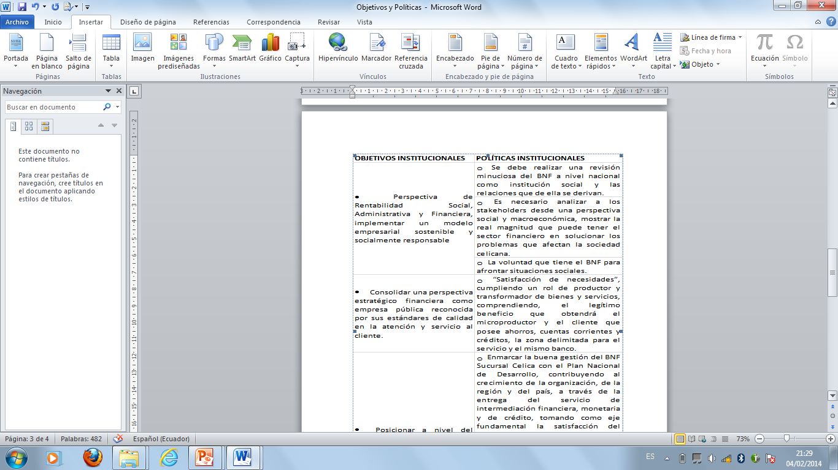
DIRECCIONAMIENTO ESTRATÉGICO
OBJETIVOS Y POLÍTICAS INSTITUCIONALES

Slide 14
EVALUACIÓN DE FACTORES EXTERNOS: MATRIZ DE OPORTUNIDADES Y AMENAZAS
OPORTUNIDADES
O1: Relacionarse con el cliente a través de microcrédito productivo junior y senior. O2: Realización de pagos y recaudación de depósitos y cancelación de servicios básicos a nivel nacional. O3: Mostrar al cantón Celica y sus parroquias aleñadas la buena marcha en cuanto a operaciones administrativas y financieras se refiere. O4: Contar con un patrimonio técnico a nivel nacional, para conceder préstamos. O5: Interconexión de Servicios Bancarios a nivel nacional. | PRINCIPALES OPORTUNIDADES Atención personalizada y oportuna a sus clientes a través de la interconexión Bancaria, otorgando de acuerdo al patrimonio técnico acceso a créditos para el pequeño productor. Buenas prácticas administrativas y financieras, interconexión de Servicios Bancarios pues cuenta con la presencia de Agencias en las Cabeceras Provinciales y sus cantones.
AMENAZAS
A1: Cinco agencias de corresponsales no bancarios (Mi Vecino 2 y Banco del Barrio 3) A2: Elevadas tasas de interés, comparadas con las otras entidades financieras del mismo sector. A3: Nueva reestructura por parte del Gobierno Central. A4: Retraso en la capacitación del personal de acuerdo a las nuevas disposiciones por reestructura del Banco. | PRINCIPALES AMENAZAS Proliferación de los corresponsales no bancarios y los retrasos en solicitudes y trámites correspondientes a depósitos y retiros. Con la nueva reestructura de parte del Gobierno Central, el personal debe ser capacitado y obedecer a las nuevas demandas del mercado.

Slide 15
EVALUACIÓN DE FACTORES INTERNOS: MATRIZ DE FORTALEZAS Y DEBILIDADES
FORTALEZAS
F1: 39 años de Servicio en el cantón Celica. F2: Atención oportuna a nivel nacional al pequeño y microproductor de la cabecera cantonal y sus parroquias urbanas y rurales. F3: Pleno conocimiento de la realidad local y regional. F4: Contar con una buena y sólida base de datos en cuento a clientes y créditos F5: Servicios en línea a través de Intranet y Punto mático. F6: Posicionamiento a nivel local | PRINCIPALES FORTALEZAS Atención oportuna al cliente local y a nivel nacional, contrastar la información en forma simultánea a través de sus servicios en línea de intranet y Punto mático. Con los 39 años de estar posicionados en el mercado, conoce perfectamente las necesidades del pequeño y microproductor.
DEBILIDADES
D1: Decisiones centralizadas en la Matriz Quito. D2: No poseer cajero automático D3: El local para funcionar es arrendado. D4: No posee ningún sistema para emitir tarjetas de crédito. | PRINCIPALES DEBILIDADES Todas las decisiones son Centralizadas en la Matriz Quito y esto frena la adquisición de un cajero automático. No hay sistemas para emitir tarjetas de crédito.

Slide 16
ELABORACIÓN Y ANÁLISIS DE LA MATRIZ EFE - EFI
MATRIZ EFE
Oportunidades | Peso | Calificación | Total Ponderado
• Relacionarse con el cliente a través de microcrédito productivo junior y senior. | 0,073 | 3 | 0,219
• Realización de pagos y recaudación de depósitos y cancelación de servicios básicos a nivel nacional. | 0,068 | 3 | 0,204
• Mostrar al cantón Celica y sus parroquias aleñadas la buena marcha en cuanto a operaciones administrativas y financieras se refiere. | 0,093 | 4 | 0,372
• Contar con un patrimonio técnico a nivel nacional, para conceder préstamos. | 0,094 | 4 | 0,376
Interconexión de Servicios Bancarios a nivel nacional. | 0,08 | 4 | 0,32
Amenazas
• Cinco agencias de corresponsales no bancarios (Mi Vecino 2 y Banco del Barrio 3) | 0,09 | 4 | 0,36
• Elevadas tasas de interés, comparadas con las otras entidades financieras del mismo sector. | 0,08 | 3 | 0,24
• Nueva reestructura por parte del Gobierno Central. | 0,08 | 3 | 0,24
Retraso en la capacitación del personal de acuerdo a las nuevas disposiciones por reestructura del Banco. | 0,078 | 3 | 0,234
Total | 0,736 |  | 2,565

Slide 17
ELABORACIÓN Y ANÁLISIS DE LA MATRIZ EFE - EFI

Slide 18
ANÁLISIS Y RESULTADOS DE LA MATRIZ EFE - EFI

Slide 19
ACCIONES ESTRATÉGICAS COMBINADAS

Slide 20
OBJETIVOS Y ESTRATÉGIAS
OBJETIVOS ESTRATÉGICOS SELECCIONADOS |  | ESTRATÉGIAS
Clientes | Fortalecer el servicio de microcrédito productivo a nivel nacional al conocer la realidad local y regional, mejorando la información en línea de sus clientes internos y externos. | Diseñar indicadores de satisfacción de clientes internos y externos.
 | Consolidarse como Institución financiera referente dentro del cantón Celica y sus parroquias | Construir un sistema de alianzas estratégicas financieras y ser referente financiero local y regional.
 | Ofrecer el mejor servicio en cuanto a intermediación financiera sea solicitada.
 | Establecer alianzas estratégicas con las principales Instituciones del cantón Celica
Finanzas | Realizar asignaciones presupuestarias eficientes de acuerdo a lo planificado desde la Matriz Quito y obedeciendo a las decisiones del Directorio. | Llevar un adecuado seguimiento de procesos por asignaciones presupuestarias. Fomentar el uso del servicio de Punto – mático. Usar el benchmarking para lograr tener ventaja competitiva real y sostenible a sus rivales financieros.
 | Satisfacer las necesidades financieras del Cantón Celica
 | Tratar de disminuir el impacto por altas tasas de interés con el sistema de atención oportuna a nivel nacional. Agilidad en el proceso de atención al cliente.
 | Realizar campañas de difusión del Servicio de punto-matico para eliminar la competencia financiera y los corresponsales no bancarios.
Procesos | Combinar buenas prácticas administrativo financieras para un buen conocimiento de la realidad local y regional. | Crear ambientes de interacción administrativa con el capital humano.
 | Consolidar procesos estratégicos para buenas prácticas administrativas
 | Mantener la eficiencia en interconexión a través de INTRANET y PUNTO-MÄTICO que son vitales para todo tipo de transacciones bancarias.
 | Contar con un sistema de gestión administrativa y organizativa.
 | Implementar el manual de Planificación Estratégica. Adaptación a las necesidades locales y regionales.
Capital Intangible | Fortalecer la misión, visión, valores y políticas organizacionales. | Gestionar los diferentes canales de procesos administrativos eficientes. Gestionar la adquisición de un local propio para funcionamiento
 | Analizar la gestión del trabajo en equipo y talento humano.
 | Gestionar la adquisición de un local propio para funcionamiento.
 | Consolidar una única base de datos

Slide 21
MAPA ESTRATÉGICO
MISIÓN
“Fomentar el desarrollo socio-económico y sostenible del país con equidad territorial, enfocado principalmente en los micro, pequeños y medianos productores a través de servicios y productos financieros al alcance de la población”.

Slide 22
PROYECTOS / INICIATIVAS

Slide 23
BALANCEDSCORECARD

Slide 24
TABLA DE INDICADORES KPI

Slide 25
CUADRO DE MANDO INTEGRAL PRIMER ÓRDEN

Slide 26
CADENA DE VALOR PARA EL BNF CELICA

Slide 27
ALINEAMIENTO HORIZONTAL

Slide 28
MATRIZ DE CONTRIBUCIÓN CRÍTICA

Slide 30
PLAN OPERATIVO ANUAL

Slide 31
PLAN OPERATIVO ANUAL

Slide 32
PLAN OPERATIVO PLURIANUAL

Slide 33
PLAN OPERATIVO PLURIANUAL

Slide 34
CONCLUSIONES
Desde que el BNF Celica fue creado por primera vez en el cantón Celica, se identificó como una Institución sólida para brindar intermediación financiera.
Al elaborar la matriz FODA, se pudieron determinar algunas fortalezas entre las que figuran: atención oportuna a clientes internos y externos a nivel nacional, servicios en línea a través de Punto-mático e Intranet, además ser reconocido localmente antes que sus rivales.
Las posibles amenazas financieras para el BNF de Celica son aún de bajo margen, pues el liderazgo que posee el BNF es por los años de Servicio y su ubicación geográfica; corresponsales no bancarios que aún presentan deficiencias en el servicio brindado por montos, esto concede al BNF una gran ventaja competitiva, toda vez que su sistema de interconexión permite que la información se canaliza inmediatamente.
La sucursal del BNF en Celica, mantiene el liderazgo operativo tanto por servicios financieros; el sistema de información electrónica a nivel nacional se presenta de forma inmediata por sus canales informativos existentes.
Al tratar de implementar el BSC, en esta Institución, se podrá medir y proyectar su participación en el mercado financiero local, proporcionando indicadores de feedback a la empresa sobre las estrategias empleadas,
La implementación del BSC en el largo plazo permitirá saber si los objetivos estratégicos definidos pueden continuar, están cumpliéndose y si cubren las expectativas de sus Directivos.
Recabar criterios de expertos externos, permite evidenciar la importancia de contar con un buen sistema de planificación estratégica decidido a su operatividad en el tiempo, aprovechar el uso de esta herramienta clave de gestión.
La perspectiva prevalente de la gestión estratégica y de retorno financiero corresponde a los ciudadanos es decir los usuarios de los servicios del BNF – Celica, considerando la misión social y objeto de ésta dependencia estatal.

Slide 35
RECOMENDACIONES
Se debe eliminar los tres importantes nudos críticos que han sido detectados en la Sucursal Celica, pues al poseer un Cajero Automático permitirá a los usuarios agilizar la entrega inmediata de dinero y dinamizar la economía local, poder realizar recargas electrónicas de celular de forma inmediata ya que M1 o la liquidez del dinero será al instante.
Para dinamizar la economía a nivel nacional, es necesario que el BNF gestione la posibilidad de emitir una tarjeta de crédito, con este mecanismo de crédito otorgado directamente al cliente, sin ningún tipo de garantías sino únicamente de acuerdo a referencias bancarias de otras entidades, y de acuerdo al análisis de las capacidades de pago de cada cliente, les ayudará a cancelar por bienes y servicios que adquieran los clientes en cualquier parte del país, simplemente el Banco emitirá el correspondiente estado de cuenta por los consumos y avances en efectivo que realicen por transacción en un período determinado de tiempo. Las tarjetas de Crédito permiten realizar pagos ya sea en crédito o corriente, lo cual implica la cancelación de la totalidad de los consumos realizados a fin de mes sin intereses.
Se debe implementar una política de desarrollo económico- sostenible en cuanto a enfatizar el uso de tecnologías limpias, con esto la Responsabilidad Empresarial estará vigente para dar soluciones oportunas al problema ambiental que enfrentamos todos los seres humanos actualmente.
Es fundamental la creación de un proceso adecuado de benchmarking periódico en esta Sucursal el cual permitirá compara estratégicas financieras, de control y operaci{on para analizar el tipo de producto que se ofrece a la sociedad celicana.
La implementación del Cuadro de Mando Integral debe realizarse a través de un software interno que logrará una implementación exitosa, automatización de procesos, monitoreo constante de desempeño y detección temprana de desviaciones en los procesos operativos y una rápida corrección con sus respectivos ajustes. Algunos software que se pueden recomendar son los siguientes: ORACLE, QPR ScoreCard, Delphos, entre otros.
Se recomienda a la Gerencia del BNF – Celica, gestionar la implementación de este PEI, bajo la impronta de un plan piloto a ser replicado a nivel nacional por las Sucursales con problemáticas focales similares de acuerdo a su jurisdicción y territorialidad.

Slide 36



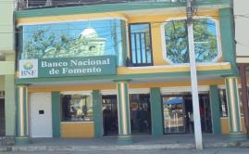
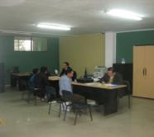
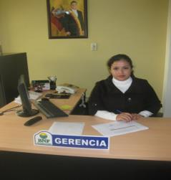
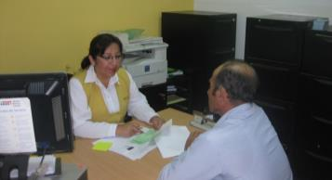
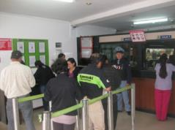
GRACIAS

